Slide 1





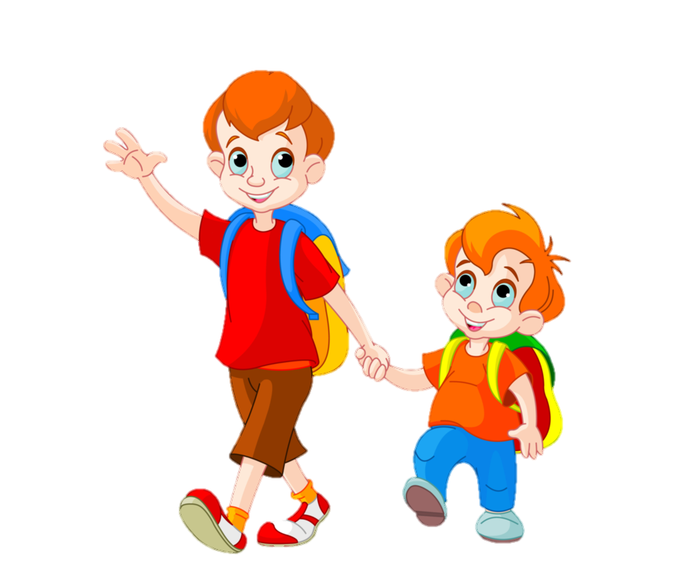
CHÀO MỪNG CÁC CON
ĐẾN VỚI GIỜ HỌC MÔN TỰ NHIÊN VÀ XÃ HỘI
PHÒNG GD & ĐT QUẬN LONG BIÊN
PHÒNG GD & ĐT QUẬN LONG BIÊN

Slide 2
BÀI 6
LỚP HỌC CỦA EM
(tiết 3)

Slide 3



Slide 4





Slide 5
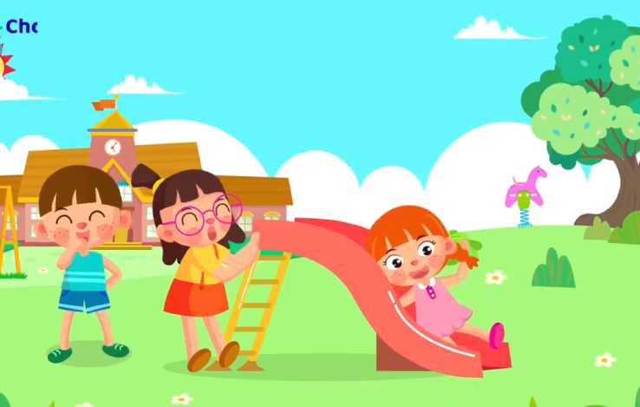
?Hãy kể tên các hoạt động ngoài giờ học mà em đã được tham gia hoặc nghe kể.

Slide 6


Slide 7

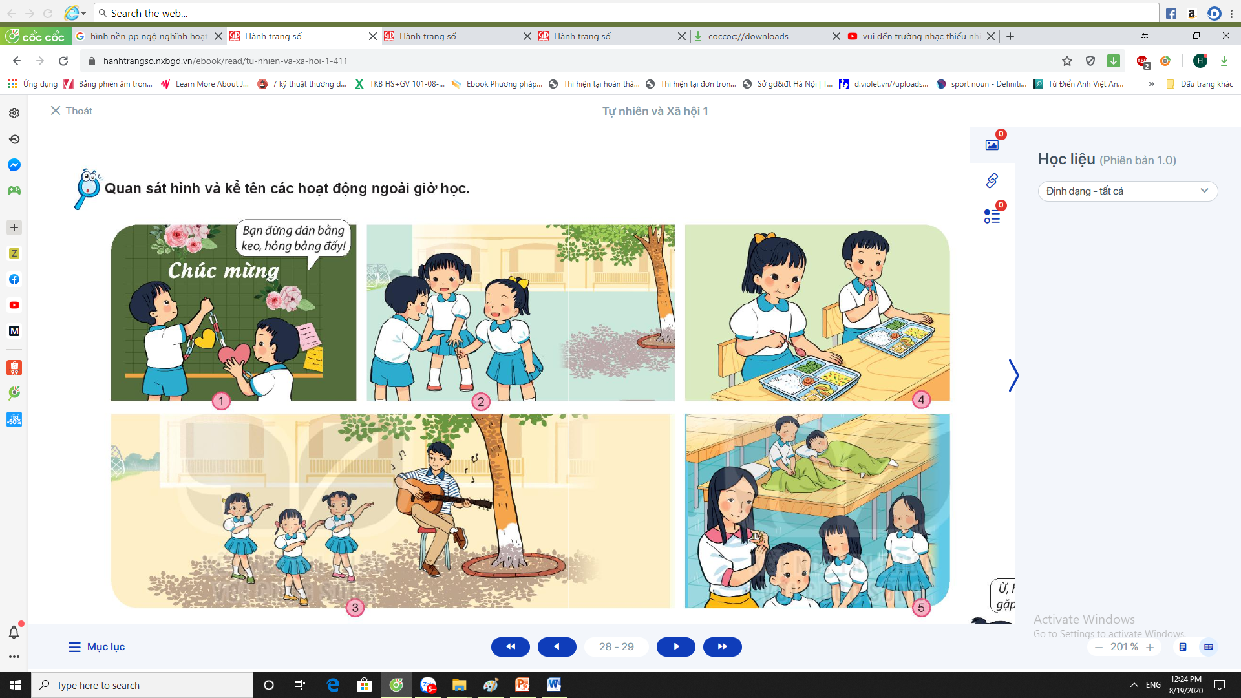
?Quan sát hình và kể tên các hoạt động ngoài giờ học.

Slide 9
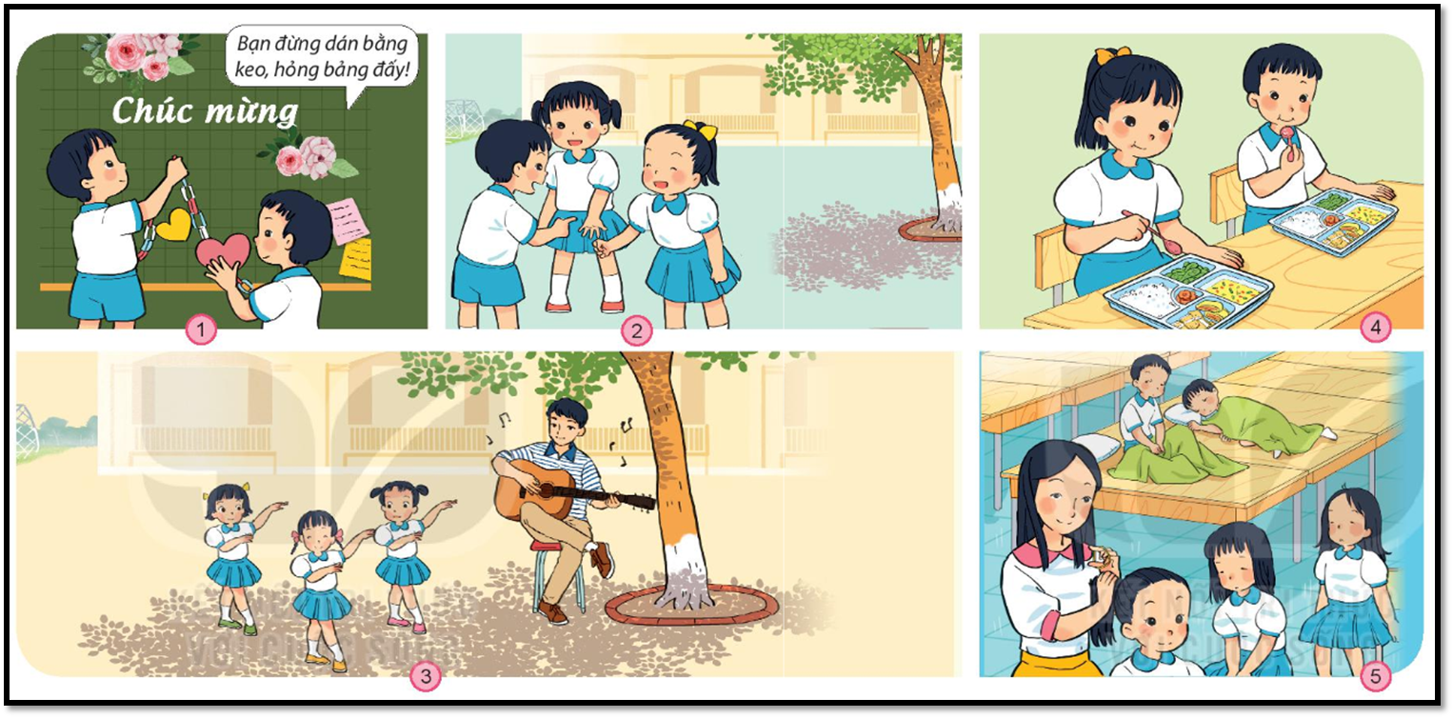

Slide 14
THƯ GIÃN

Slide 15


Slide 16

THỰC HÀNH

Slide 17

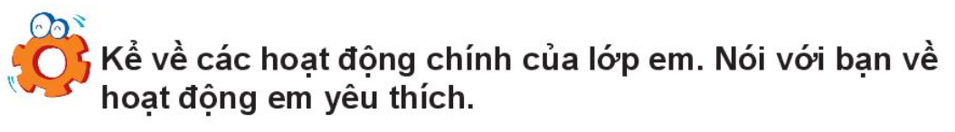

Slide 18
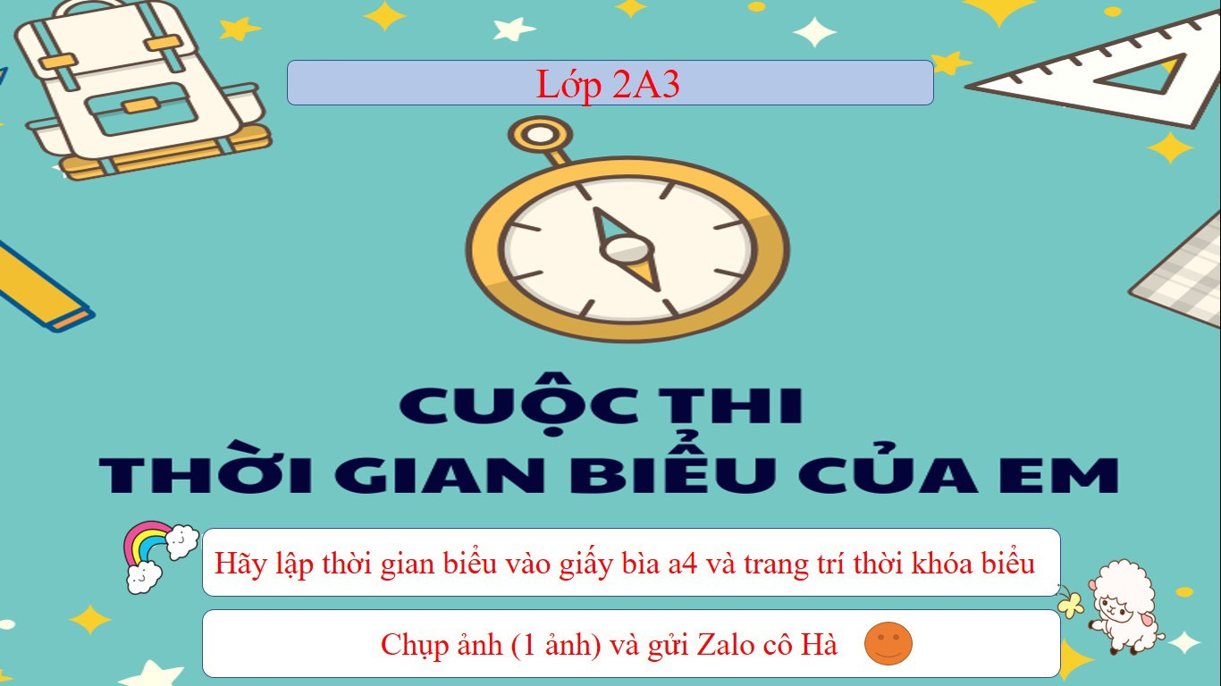

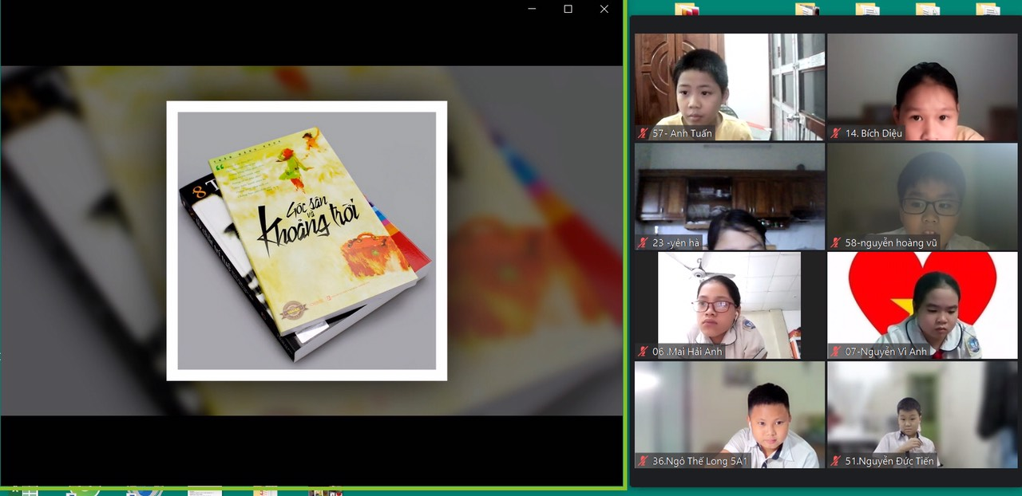

Slide 19
Trong các hoạt động của lớp em, em thích hoạt động nào nhất?

Slide 20


Slide 21

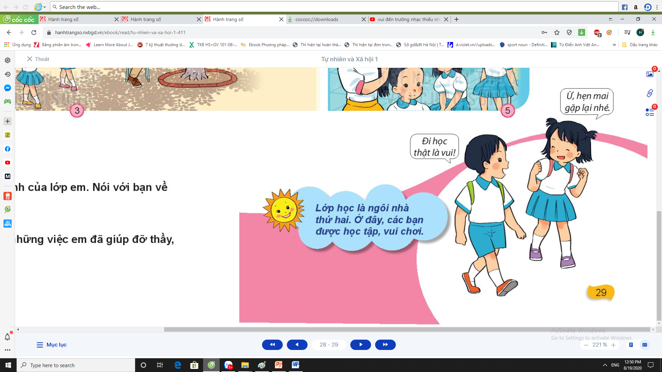
?Chia sẻ với người thân những việc em đã giúp đỡ thầy cô giáo và các bạn.

Slide 22
Chúc
các con
HỌC TỐT

